Slide 1
Глобальные проблемы современности
«globus» – лат. Земной шар – общепланетарные проблемы, имеющие общечеловеческую значимость и затрагивающие жизненные интересы огромных масс людей.
Экологическая проблема – сохранение окружающей среды
SOS!
Сырьевая проблема– уменьшение запасов сырья
Я
Демографическая проблема –
резкий рост
резкое снижение численности населения Земли.
Продовольственная проблема – недостаток продуктов питания (голод)
Проблема сохранения мира – распространение оружия массового поражения.

Slide 2
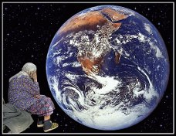
Человек – хозяин на земле!?
SOS!

Slide 3
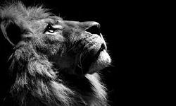
В катакомбах музея Пылится пастушья свирель, Бивень мамонта, зуб кашалота И прочие цацки... Человек! Ты послушай царя Терпеливых зверей И прости, что слова мои Будут звучать не по царски. "Я - последний из львов, Но пускай за меня говорит Лань в объятьях капкана, Ползучего смога громадность И дельфинья семья, За которой неделю подряд С вертолета охотился ты, Чтоб развеяться малость

Slide 4
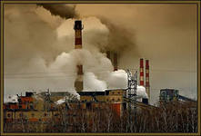
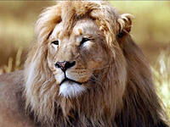
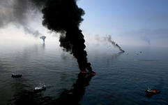
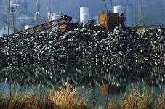

Slide 5
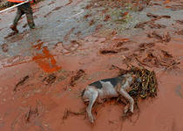
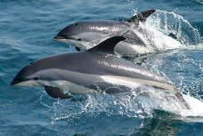
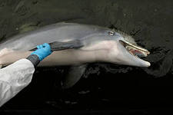

Slide 6
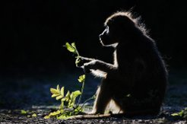
Пусть тебе повстречается голубь, Хлебнувший отрав, Муравейник сожженый, Разрытые норы барсучьи, Оглушенная семга, Дрожащий от страха жираф, И подстреленный лебедь, И чайки по горло в мазуте. Пусть они голосят, Вопрошая карающий век, Пусть они стороною Обходят любую машину.. Ты - бесспорно, вершина природы, Мой брат Человек, Только где и когда Ты встречал без подножья вершину

Slide 7
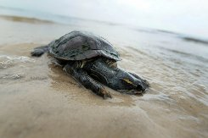
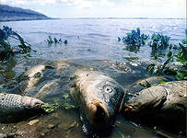
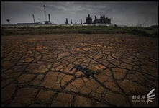

Slide 8
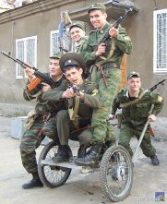
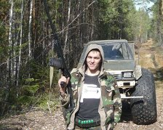
Ты командуешь миром. Пророчишь. Стоишь у руля. Ты - хозяин! Мы спорить с тобой Не хотим и не можем. Но без нас - ты представь - Разве будет Землею Земля? Но без нас - ты пойми - Разве море останется морем? Будут жить на бетонном безмолвье Одни слизняки, Океан разольется Огромной протухшею лужей. Я тебя не пугаю, Но очень уж сети крепки, И растет скорострельность Твоих замечательных ружей.

Slide 9
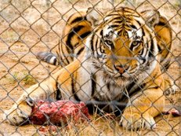
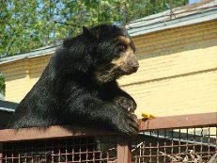
Все твое на планете, А нашего нет ничего. Так устроена жизнь - Мы уже лишь на чучела сгожи. Зоопарки твои превосходны - Да жаль одного: Мы в твоих зоопарках Давно на себя не похожи... Так устроена жизнь, Мы поладить с тобой не могли, Нашу поступь неслышную Тихие сумерки спрячут. Мы уходим в историю Этой печальной Земли, Человечьи детеныши Вспомнят о нас, и заплачут

Slide 10
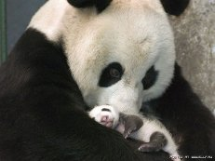
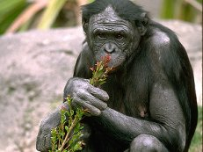
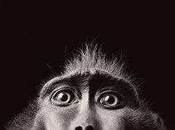
Мы - пушистые глыбы тепла, Мы - живое зверье. Может, правда, что день ото дня Мир становится злее. Вот глядит на тебя Поредевшее царство мое, Не мигая глядит, И почти ни о чем не жалея, И совсем ничего не прося, Ни за что не коря, Видно, правла, что в хоботы, Ласты и когти Судьба не дается. Я с седеющей гривы Срываю корону царя И реву от бессилья... А что мне еще остается?"

Slide 11
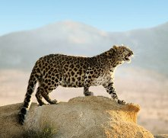
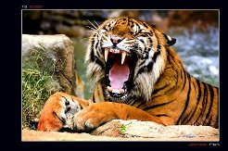
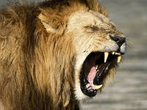
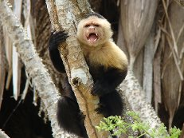

Slide 12
- Как можно решить проблему?
- Кто должен её решать?

Slide 13
Глобальные проблемы
угрожают всему человечеству
могут быть решены
только совместными
усилиями всех
народов и
государств
носят
планетарный
характер

Slide 14
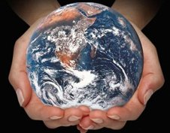
Человек – хозяин на земле!?
SOS!

Slide 15
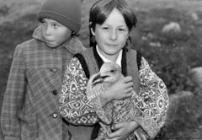
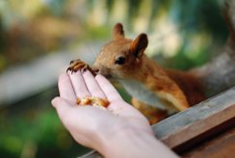

Slide 16
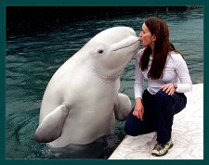
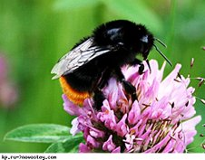
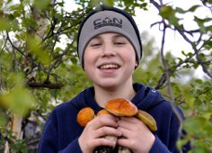

Slide 17
-От нас зависит…
-Мы сделаем…
-Мы обещаем…
-Мы убеждены

Slide 18
Домашнее задание:
Сценарий рекламного ролика.
Эссе «глазами фантаста»
Плакат «Человек – хозяин планеты?»

